Slide 1
LEZIONE 2
OWASP, threat modeling e STRIDE
Come pensare alla sicurezza prima di scrivere codice
⏱ Lezione 2 · 2 ore
Corso IFTS STEM · Ing. Alessandro Manneschi · 2024/2025

Slide 2
🎯 Obiettivi della lezione
05
1
Conoscere OWASP e la Top 10 delle vulnerabilità web
2
Saper leggere CVE e CVSS
3
Applicare un threat modeling leggero (4 domande)
obiettivi
4
Usare STRIDE come checklist sistematica
5
Disegnare un Data Flow Diagram con trust boundary
Secure Coding · Corso IFTS STEM · A. Manneschi · 2024/2025
L2 · 2/15

Slide 3
“
Bug a design: 1x. In coding: 5x. In testing: 10x. In produzione: 100x.
— IBM Cost of a Data Breach Report
Secure Coding · Corso IFTS STEM · A. Manneschi · 2024/2025
L2 · 3/15

Slide 4
🌐 OWASP — chi sono e cosa producono
Quando un collega dice 'A03', sta citando OWASP Top 10
▸ Open Web Application Security Project
▸ Fondazione no-profit, internazionale, dal 2001
▸ Tutto gratuito · niente vendita di prodotti
▸ Standard de facto della sicurezza applicativa nel mondo
▸
▸ Cosa pubblica (tutto open):
▸ OWASP Top 10 · API Security Top 10 · LLM Top 10
▸ Cheat Sheet Series · ASVS · SAMM
▸ Tool: ZAP, Dependency-Check, Threat Dragon
Secure Coding · Corso IFTS STEM · A. Manneschi · 2024/2025
L2 · 4/15

Slide 5
OWASP Top 10 (2021/2025)
# | Vulnerabilità | Esempio
A01 | Broken Access Control | Cambi ?id=42 in ?id=43, vedi dati altrui
A02 | Cryptographic Failures | Password in MD5, HTTPS mancante
A03 | Injection | SQL Injection, XSS
A04 | Insecure Design | Manca threat modeling
A05 | Security Misconfiguration | debug=True in prod
A06 | Vulnerable Components | Libreria con CVE nota (Log4Shell)
A07 | Auth Failures | Login senza rate limit, no MFA
A08 | Software & Data Integrity | Aggiornamenti non verificati
A09 | Logging Failures | Non rilevi il breach per 200 giorni
A10 | SSRF | App fetcha URL fornito dall'utente
Secure Coding · Corso IFTS STEM · A. Manneschi · 2024/2025
L2 · 5/15

Slide 6
CVSS: bande di gravità (0-10)
Range | Severity | Azione tipica
0.0 | None | —
0.1 – 3.9 | Low | Programma il fix
4.0 – 6.9 | Medium | Fix nel prossimo sprint
7.0 – 8.9 | High | Patcha entro 30 giorni
9.0 – 10.0 | CRITICAL | Patcha SUBITO (Log4Shell = 10.0)
Secure Coding · Corso IFTS STEM · A. Manneschi · 2024/2025
L2 · 6/15

Slide 7
02
Threat Modeling
30 minuti di carta + lavagna salvano ore di refactor
PARTE
Secure Coding · Corso IFTS STEM · A. Manneschi · 2024/2025
L2 · 7/15

Slide 8
❓ Le 4 domande di Adam Shostack
▸ 1. Cosa stiamo costruendo? → disegna il sistema (DFD)
▸ 2. Cosa può andare storto? → applica STRIDE
▸ 3. Cosa facciamo a riguardo? → mitiga / accetta / elimina
▸ 4. Abbiamo fatto un buon lavoro? → review e iterazione
▸
▸ Si fa PRIMA di scrivere codice. Su carta, in 30-60 minuti.
Secure Coding · Corso IFTS STEM · A. Manneschi · 2024/2025
L2 · 8/15

Slide 9
STRIDE — sei lettere, sei categorie
Lettera | Categoria | Esempio
S | Spoofing | Fingersi qualcun altro (account takeover)
T | Tampering | Modificare dati (cookie, payload)
R | Repudiation | Negare di aver fatto un'azione
I | Information Disclosure | Esporre dati (stack trace, SQLi)
D | Denial of Service | Rendere indisponibile (DDoS)
E | Elevation of Privilege | IDOR, bypass authz
Secure Coding · Corso IFTS STEM · A. Manneschi · 2024/2025
L2 · 9/15

Slide 10
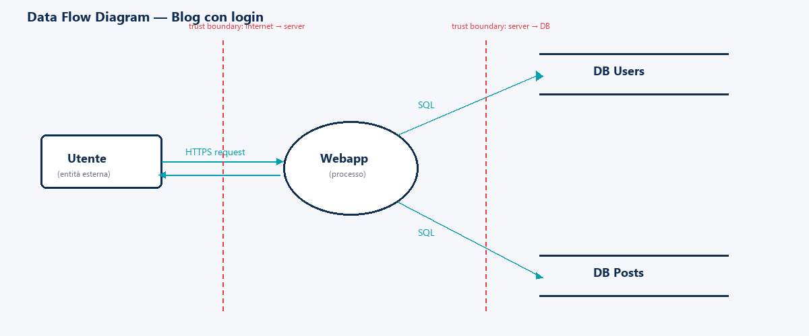
DFD: esempio su mini-blog
Data Flow Diagram con trust boundary tra Internet/server e server/DB
Secure Coding · Corso IFTS STEM · A. Manneschi · 2024/2025
L2 · 10/15

Slide 11
STRIDE applicato al mini-blog
Elemento | STRIDE | Minaccia | Difesa
Utente | S | Account takeover | bcrypt + MFA
Webapp | T | Modifica cookie | Cookie firmato server
Webapp | I | Stack trace su 500 | Error handler generico
Webapp | D | Brute force login | Rate limit 5/min
Webapp | E | SQLi → admin | Query parametrizzate
DB | I | Backup esposto | Cifratura backup
Flusso utente↔web | I | Sniffing Wi-Fi | HTTPS
Secure Coding · Corso IFTS STEM · A. Manneschi · 2024/2025
L2 · 11/15

Slide 12
✏ Workshop in aula (30 min)
▸ A coppie: applica STRIDE a un e-commerce piccolo
▸ registrazione · login · ricerca · ordine · pagamento Stripe · email
▸
▸ Output richiesto:
▸ Disegno DFD (≥4 processi, 2 datastore, 2 trust boundary)
▸ Tabella STRIDE con ≥8 minacce sparse tra le 6 categorie
▸ Una mitigazione per ogni minaccia
Secure Coding · Corso IFTS STEM · A. Manneschi · 2024/2025
L2 · 12/15

Slide 13
📌 Cosa portare a casa
1
OWASP Top 10: impara almeno i primi 5 a memoria
2
CVE = identificatore, CVSS = punteggio 0-10
3
Threat modeling = 4 domande di Shostack
4
STRIDE = checklist sistematica, 6 categorie
5
Trust boundary = ogni attraversamento è opportunità d'attacco
Secure Coding · Corso IFTS STEM · A. Manneschi · 2024/2025
L2 · 13/15

Slide 14
03
Per approfondire
Cosa leggere prima della prossima lezione
PARTE
Secure Coding · Corso IFTS STEM · A. Manneschi · 2024/2025
L2 · 14/15

Slide 15
Domande?
Riepilogo · Q&A · Discussione
➜ Prossima lezione: L3 — SQL Injection (il cuore tecnico)
Secure Coding · Corso IFTS STEM · A. Manneschi · 2024/2025
L2 · 15/15

